Slide 1






Navigating Mis- and Disinformation at an Older Age
Kibernetinė higiena
ENAEA 2025

Slide 2
Instrukcijos
Instruktoriai gali pasinaudoti šiuo pristatymu, kad išmokytų senjorus, kaip apsaugoti savo skaitmeninę tapatybę taikant praktines, daugiasluoksnes saugumo priemones.
Skaidrėse paaiškinamos kai kurios techninės sąvokos, tokios kaip kelių veiksnių autentifikavimas (MFA) ir slaptažodžių tvarkyklių naudojimas sudėtingiems, unikaliems kredencialams tvarkyti, ir palaiko diskusijas apie fizinio įrenginio saugumą.
Sutelkdami dėmesį į "Top 5" santrauką, instruktoriai gali užtikrinti, kad besimokantieji išeitų su prioritetiniu pagrindinių įpročių sąrašu, kad jie būtų informuoti ir saugūs.

Slide 3
Stiprūs slaptažodžiai
Kiekvienai paskyrai naudokite skirtingus, sudėtingus slaptažodžius. Slaptažodžių tvarkyklė gali padėti juos saugiai sugeneruoti ir saugoti.
Slaptažodžiuose turi būti didžiosios ir mažosios raidės, skaičiai ir specialūs simboliai.
Ilgesni slaptažodžiai paprastai yra saugesni.
Kai įmanoma, įgalinkite kelių veiksnių autentifikavimą (MFA). Tai suteikia papildomo saugumo lygio, be slaptažodžio reikia ir antros formos patvirtinimo (pvz., į telefoną išsiųsto kodo).

Slide 4
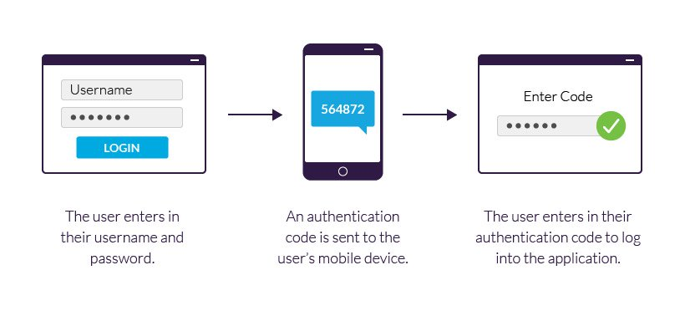
2FA pavyzdys naudojant mobilųjį įrenginį
Notes:
Source - https://www.imperva.com/learn/application-security/2fa-two-factor-authentication/

Slide 5
Programinės įrangos atnaujinimai, atsisiuntimai
Nuolat atnaujinkite operacinę sistemą, programas ir saugos programinę įrangą (antivirusinę, apsaugos nuo kenkėjiškų programų).
Atnaujinimai paprastai apima svarbius saugos pataisymus.
Atsisiųskite programinę įrangą iš patikimų šaltinių.
Nenaudokite nemokamų atsisiuntimų iš nežinomų svetainių, nes jose gali būti kenkėjiškų programų.

Slide 6
Elgesys internete
Skeptiškai vertinkite įtartinus el. laiškus, pranešimus ar nuorodas (sukčiavimas). Nespauskite nuorodų ir neatidarykite priedų iš nežinomų siuntėjų.
Naudokite saugias svetaines, jei URL prasideda "https://", tuomet saugu įvesti asmeninę informaciją. Tai rodo saugų ryšį.
Venkite naudoti viešąjį "Wi-Fi" jautriai veiklai, pvz., internetinei bankininkystei ar apsipirkimui, nes šie tinklai gali būti nesaugūs.
Nustatykite atskiras el. pašto paskyras. Naudokite pirminį, apsaugotą el. paštą tik slaptam, oficialiam bendravimui, o antrinį el. pašto adresą skirkite visoms paslaugų registracijoms.

Slide 7
Privatumo nustatymai ir duomenų mažinimas
Socialinės žiniasklaidos privatumas – reguliariai tikrinkite ir koreguokite privatumo nustatymus savo socialinės žiniasklaidos paskyrose, kad apribotumėte, kas gali matyti jūsų informaciją.
Bendrinkite asmeninę informaciją tik tada, kai tai būtina ir su patikimais subjektais.
Atkreipkite dėmesį į tai, ką skelbiate internete, nes gali būti sunku visiškai ištrinti.

Slide 8
Įrenginiai
Užrakinkite įrenginius, naudokite stiprius slaptažodžius arba biometrinius užraktus (pirštų atspaudus, veido atpažinimą), kad apsaugotumėte įrenginius.
Įgalinkite šifravimą savo įrenginiuose, kad apsaugotumėte duomenis, jei jie būtų pamesti ar pavogti.
Reguliariai kurkite atsargines svarbių duomenų kopijas saugioje vietoje (išoriniame diske, debesies saugykloje).
Atsarginės kopijos užtikrina, kad galėsite atkurti duomenis įrenginio gedimo ar kibernetinės atakos atveju.

Slide 9
Rekomendacijos
Būkite informuoti apie kibernetinio saugumo naujienas, sekite naujausias kibernetinio saugumo naujienas ir tendencijas, kad būtumėte informuoti apie galimas grėsmes.
Reguliariai tikrinkite savo internetines paskyras ir pranešimus apie įtartiną veiklą.
Apsvarstykite galimybę naudoti virtualų privatų tinklą (VPN), kad padidintumėte saugumą ir privatumą, ypač kai naudojate viešąjį "Wi-Fi".
Diegdami programas atkreipkite dėmesį į jų prašomus leidimus. Suteikite tik tuos leidimus, kurie reikalingi programos funkcijoms.

Slide 10
5 svarbiausios kibernetinės higienos rekomendacijos
Naudokite stiprius slaptažodžius, kelių dalių autentifikavimą (MFA)
Atnaujinkite programinę įrangą
Būkite atsargūs dėl netikėtų el. laiškų ir tekstų (sukčiavimas)
Nustatykite reguliarias atsargines kopijas
Užrakinkite įrenginius, kai jų nenaudojate

